Slide 1




EVIDENCA 2.0
Vzpostavitev sistema za spremljanje zaposljivosti diplomantov poklicnega in strokovnega izobraževanja

Slide 2
Potek predstavitve
01
ORGANIZACIJA ŠTUDIJSKIH PROGRAMOV
03
EVIDENCA ŠTUDENTOV
Procesi vodenja evidence študentov, ki zajemajo vpisne postopke, spremljanje študijskega napredka ter upravljanje podatkov med celotnim študijskim ciklom.
Ključni procesi organizacije študijskih programov – od oblikovanja modulov in učnih enot, do izvedbe programa ter postopkov vpisa v razvid.
02
04
STROKOVNI DELAVCI
IZPITNA EVIDENCA
Ključni procesi, ki se nanašajo na strokovne delavce – od evidenc zaposlitve in habilitacijskih postopkov do načrtovanja ter izvedbe učnih enot.
Postopki vodenja izpitne evidence, ki vključujejo razpis izpitnih rokov, prijave in odjave študentov na izpite ter evidentiranje in objavo izpitnih rezultatov.

Slide 3
Potek predstavitve
05
VODENJE POSTOPKOV
07
POGLED STROKOVIH DELAVCEV
Pogled strokovnih delavcev, ki vključuje dostop do vpisovanja ocen, spremljanje habilitacijskih postopkov ter vpogled v ključne podatke za vodenje in organizacijo študijskega procesa.
Vodenje postopkov, ki vključuje delo komisij, obravnavo študentskih vlog ter sprejemanje odločb v skladu z veljavno zakonodajo in internimi akti.
06
08
POGLED ŠTUDENTOV
PRAKTIČNO IZOBRAŽEVANJE
Procesi povezni s praktičnim izobraževanjem, ki vključujejo pripravo pogodb, spremljanje opravljenih ur ter celotno administrativno podporo študentom in delodajalcem.
Študentski pogled na sistem, kjer imajo študenti dostop do svojega e-indeksa, izpitnih obveznosti ter vpogled v potek upravnih postopkov in oddanih vlog.

Slide 4


Prijavna stran

Slide 5
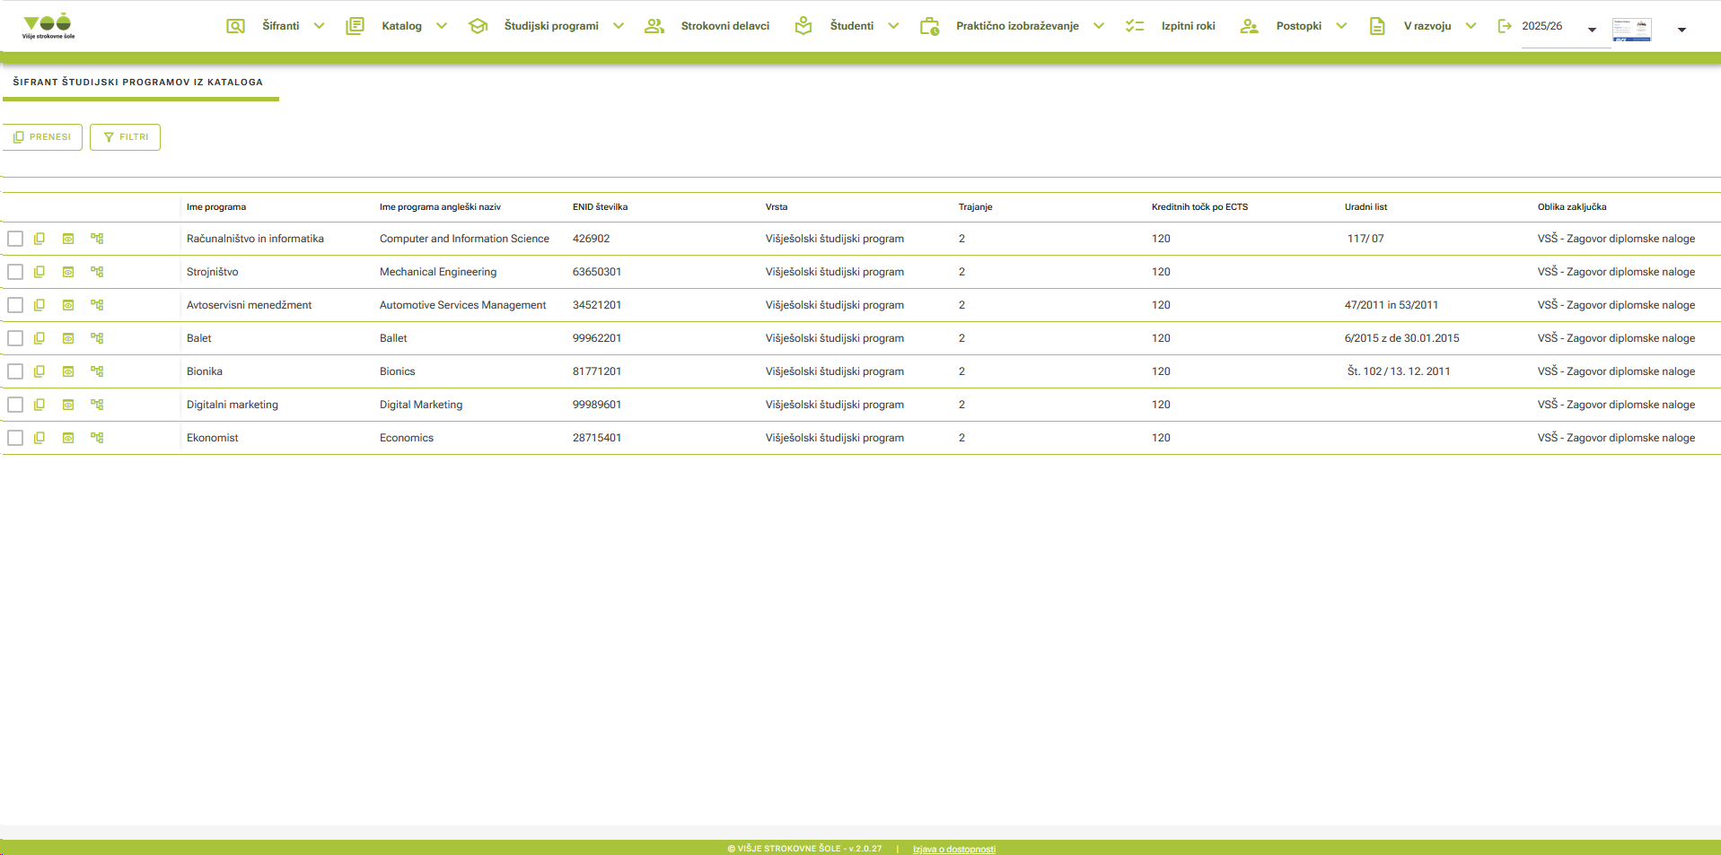
Katalog študijskih programov

Slide 6
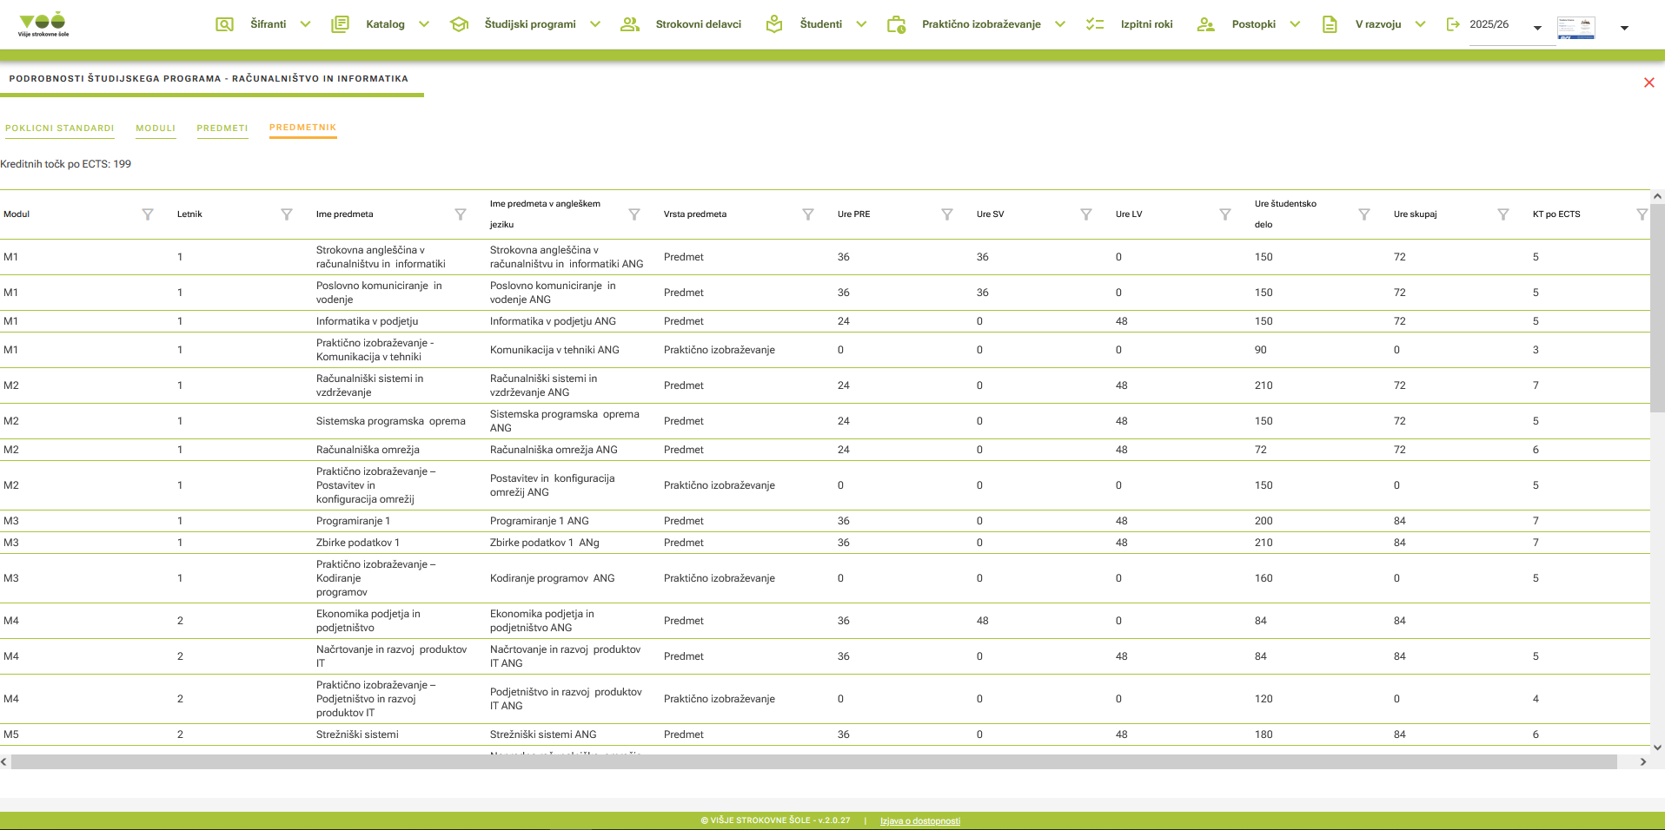
Katalog študijskih programov - Predmetnik

Slide 7
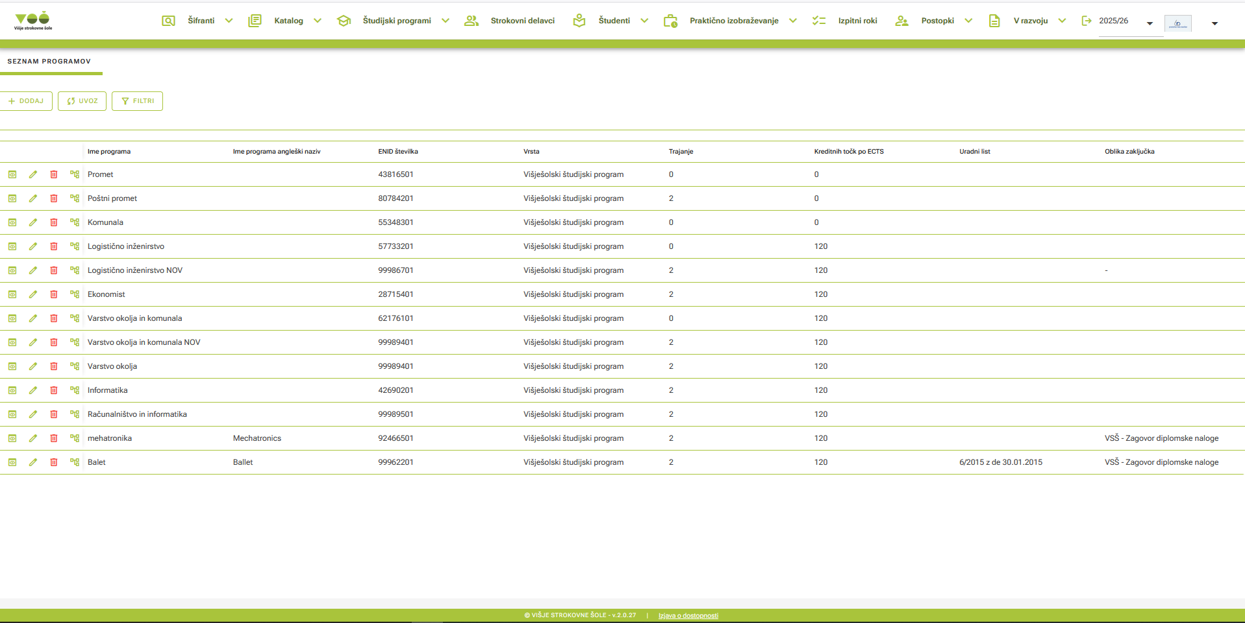
Študijski programi

Slide 8
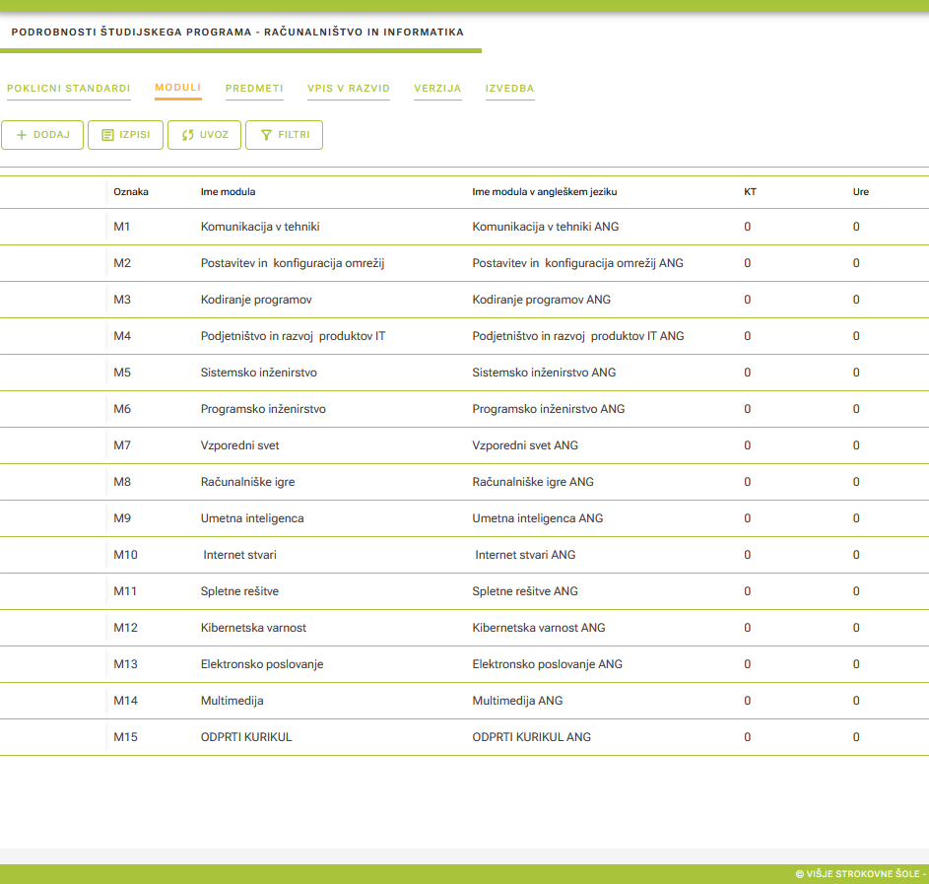
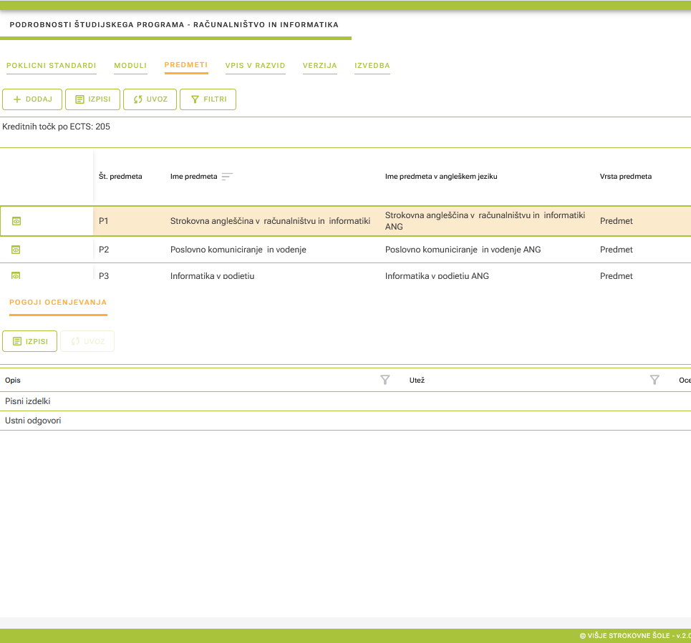
Študijski programi - Moduli in predmeti

Slide 9
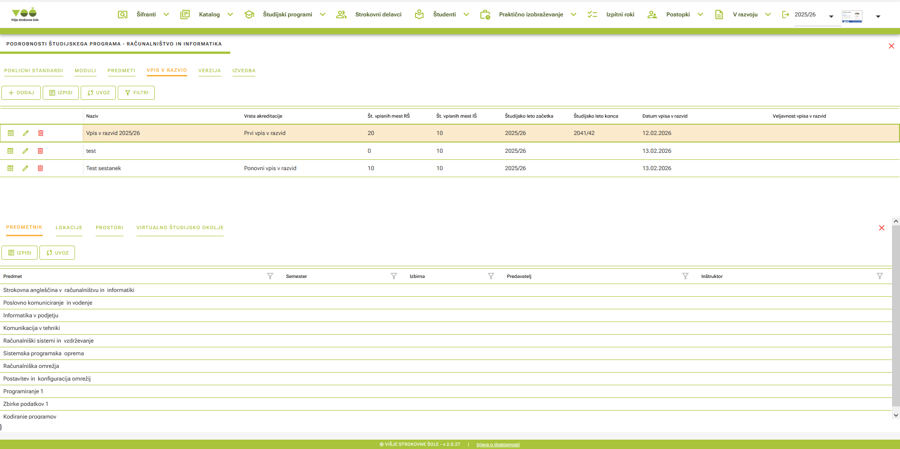
Študijski programi - Vpis v razvid

Slide 10
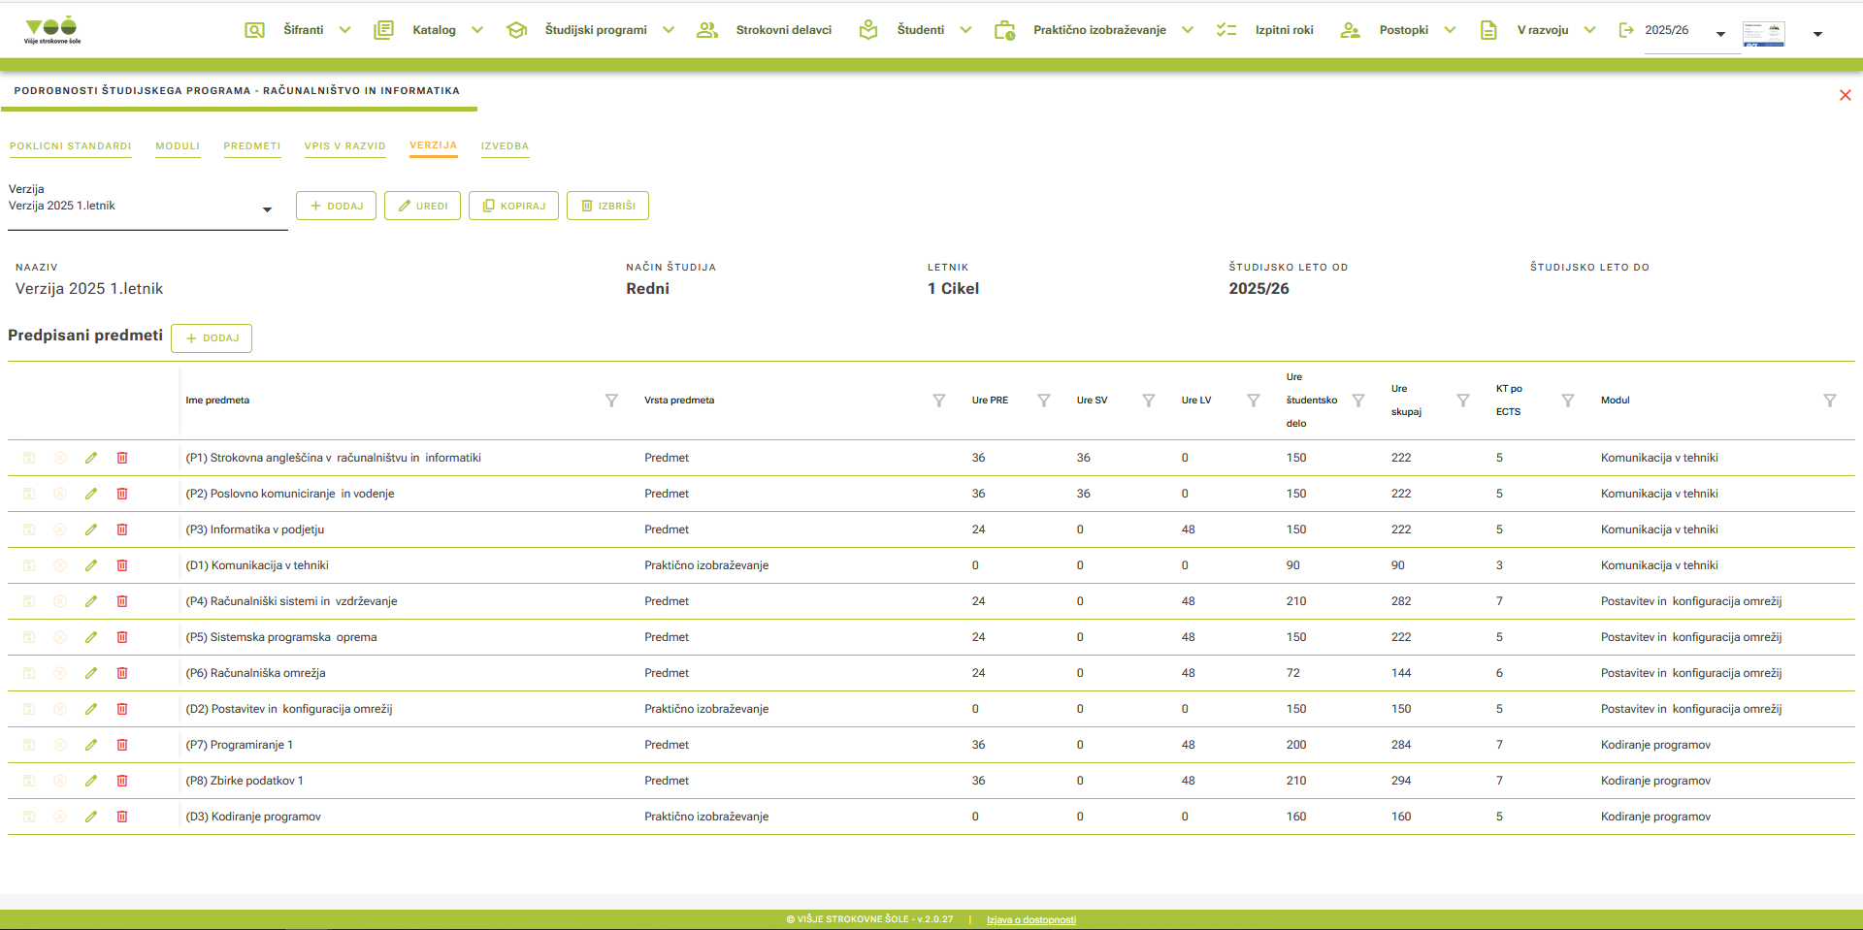
Študijski programi - Verzija

Slide 11
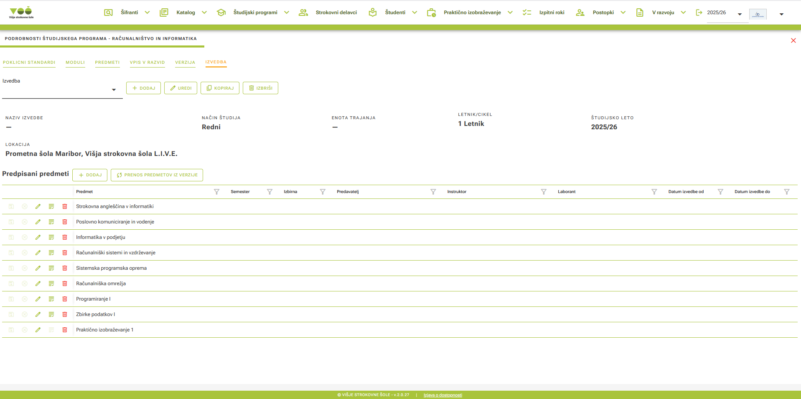
Študijski programi - Izvedba

Slide 12
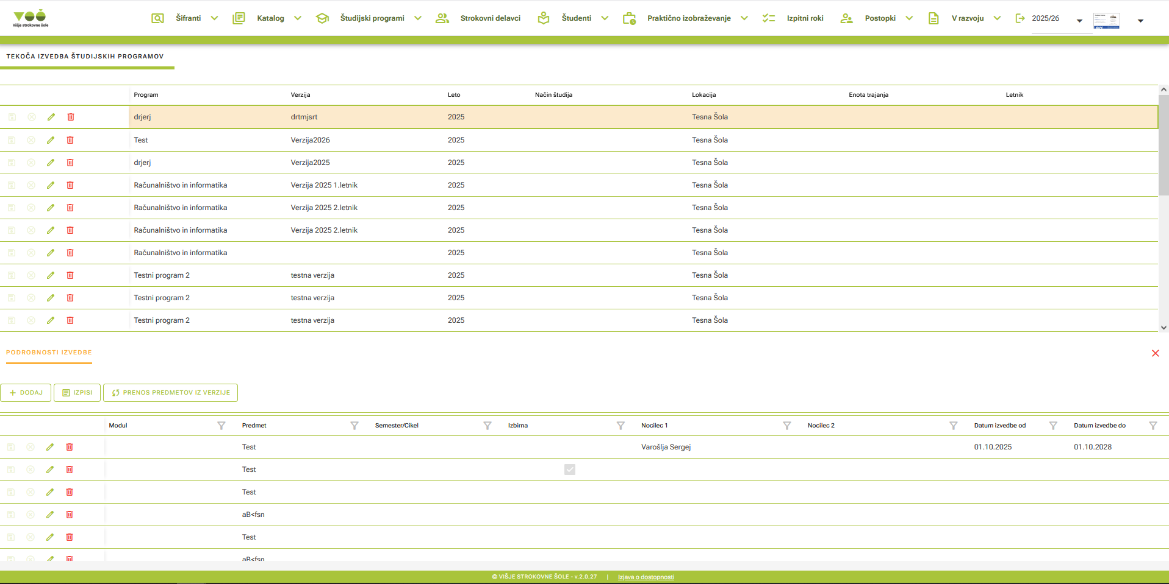
Aktivne izvedbe študijskih programov

Slide 13
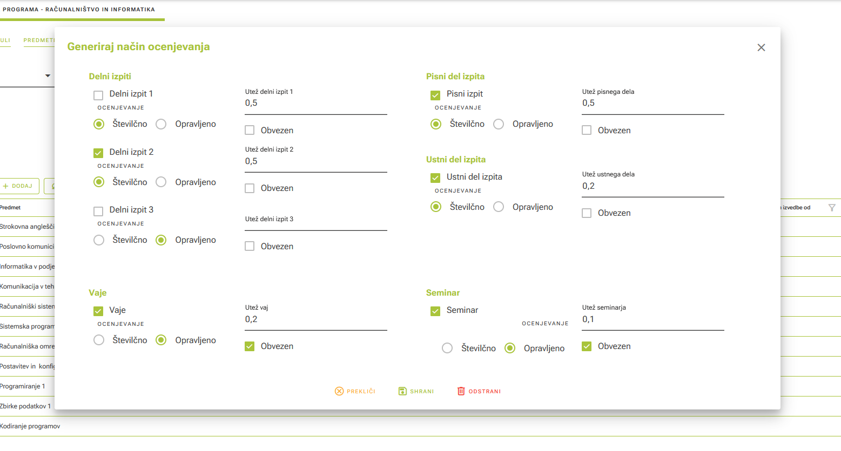
Študijski programi - Pogoji ocenjevanja

Slide 14
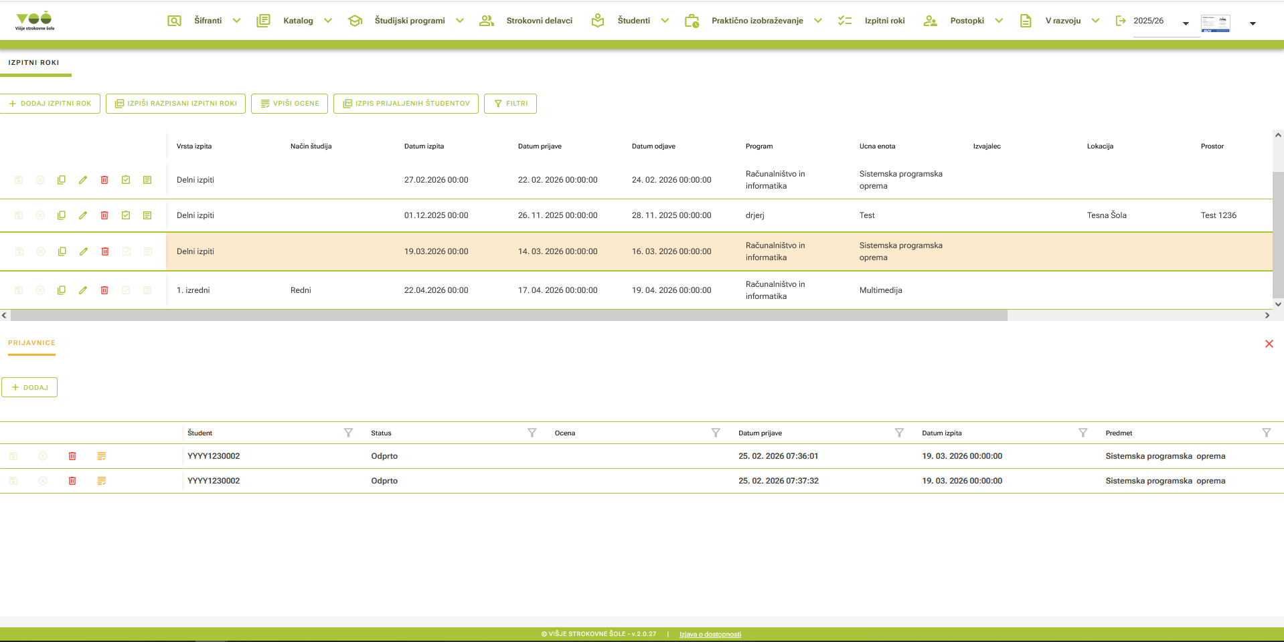
Izpitni roki

Slide 15
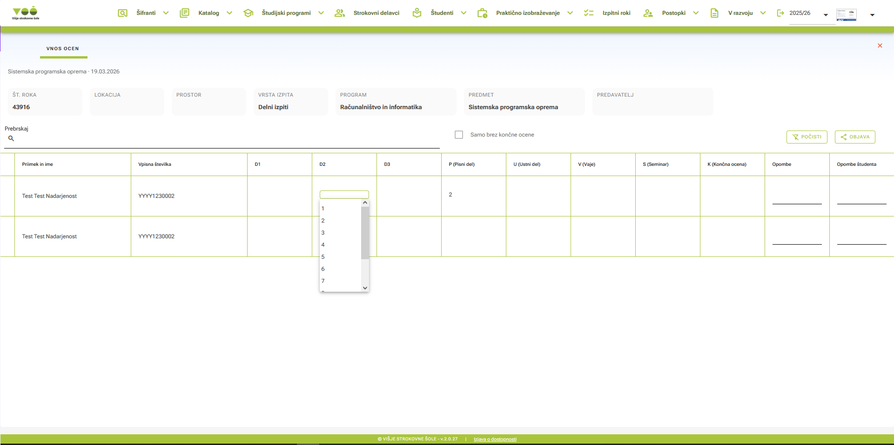
Izpitni roki - Vnos ocen

Slide 16
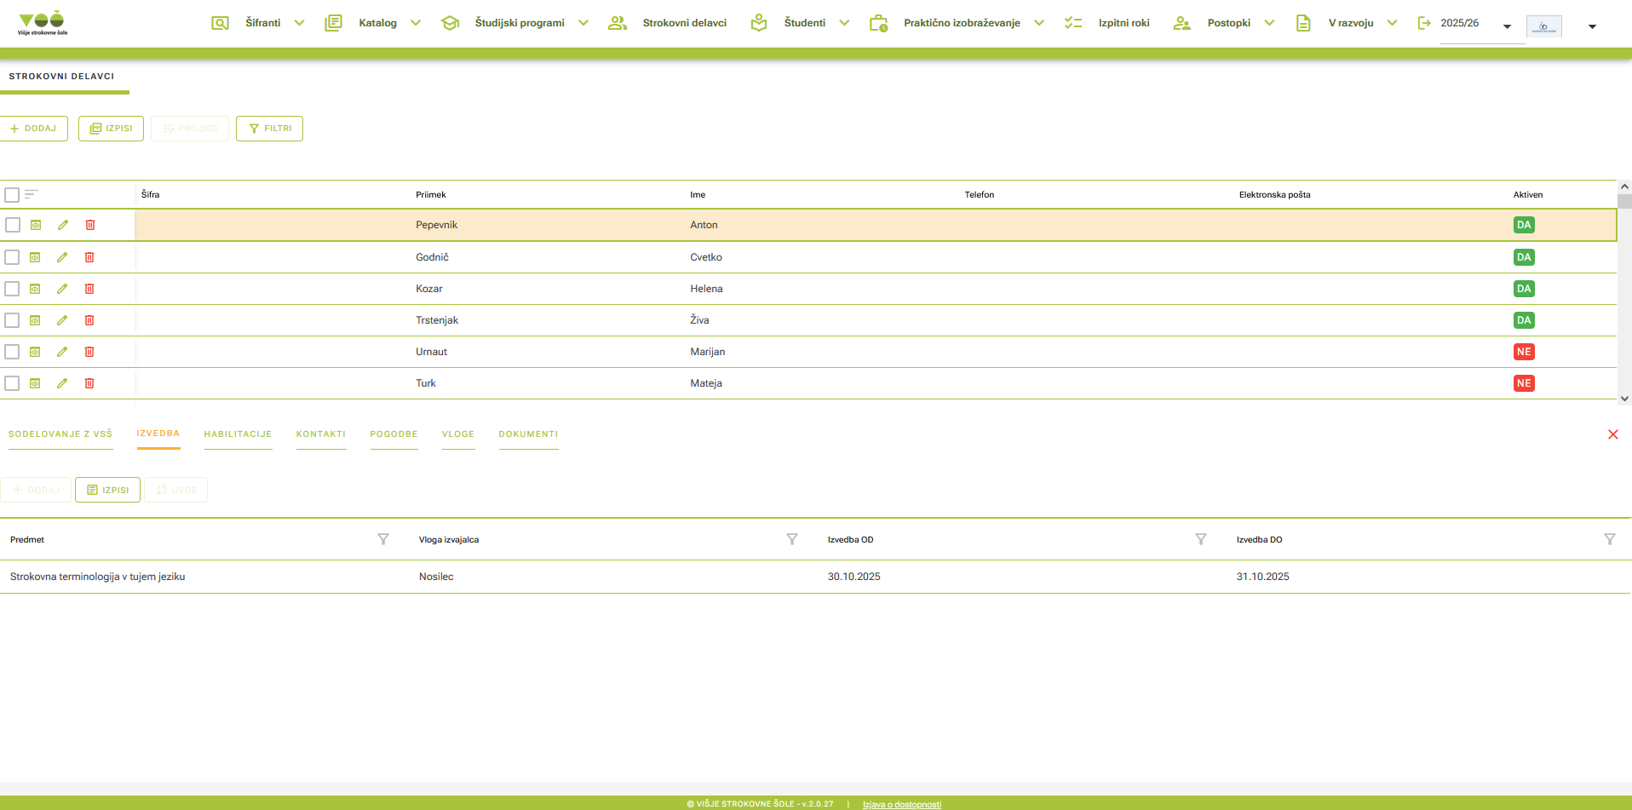
Strokovni delavci

Slide 17
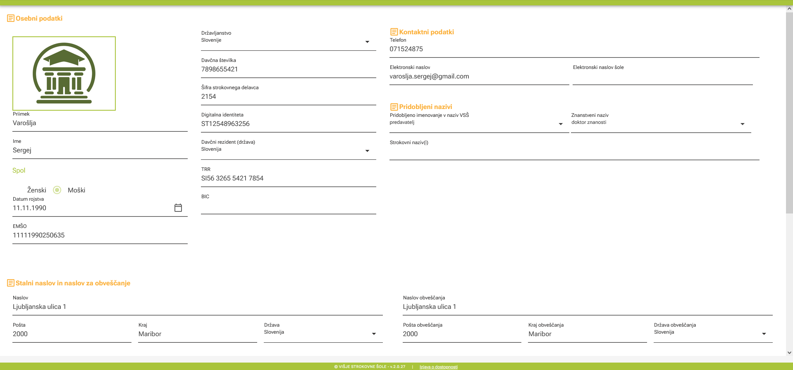
Strokovni delavci

Slide 18
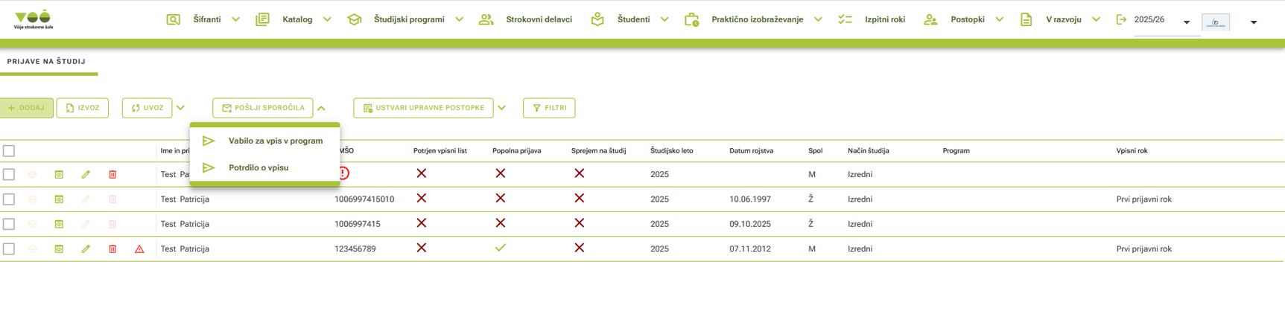
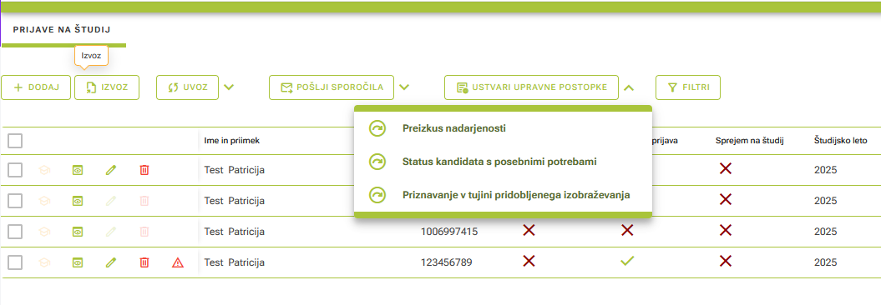

Vpisna prijava

Slide 19
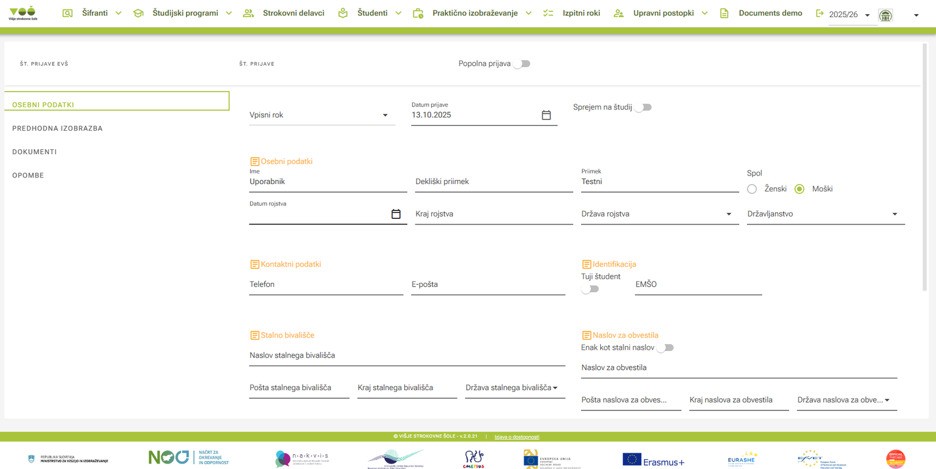
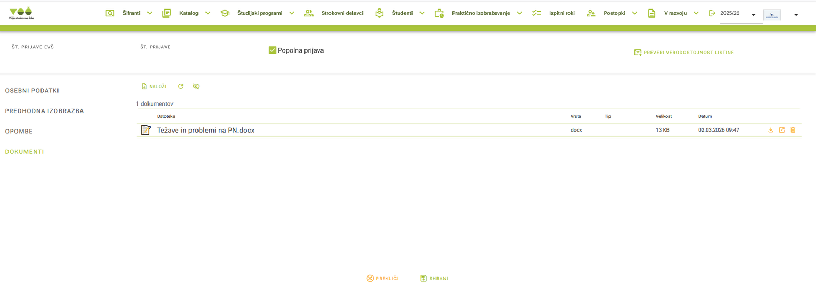
Vpisna prijava - ročni vnos

Slide 20
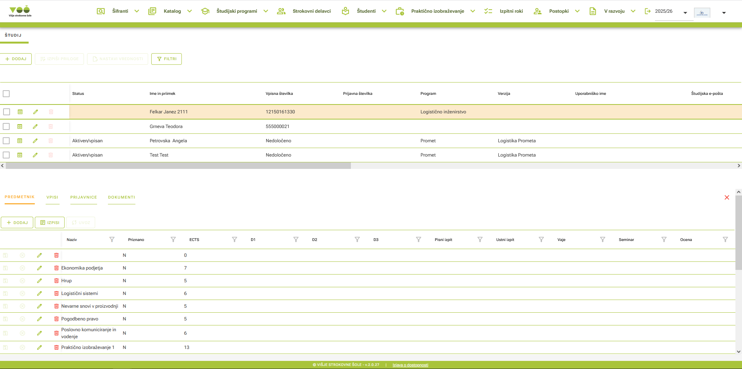
Študij

Slide 21
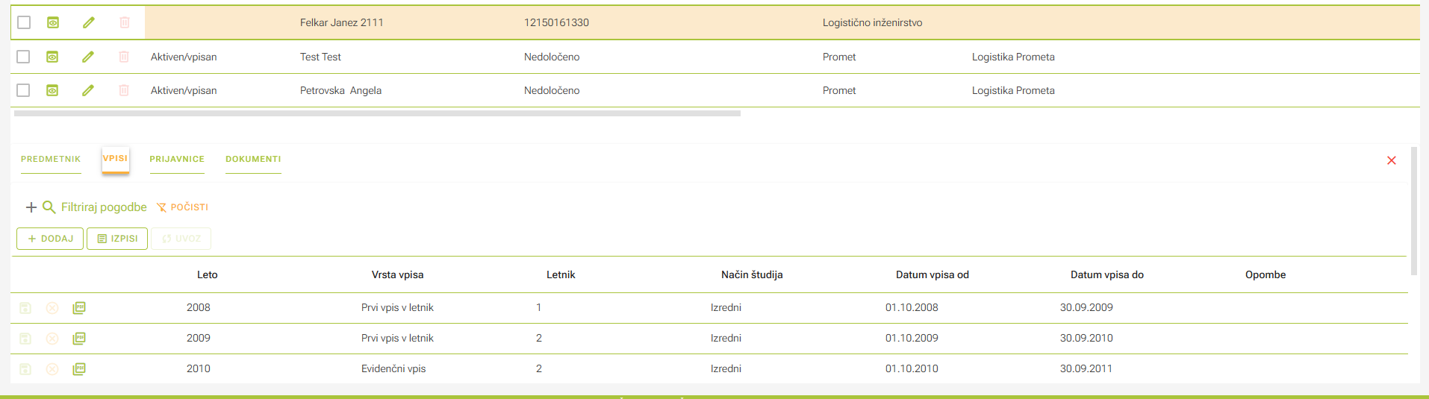
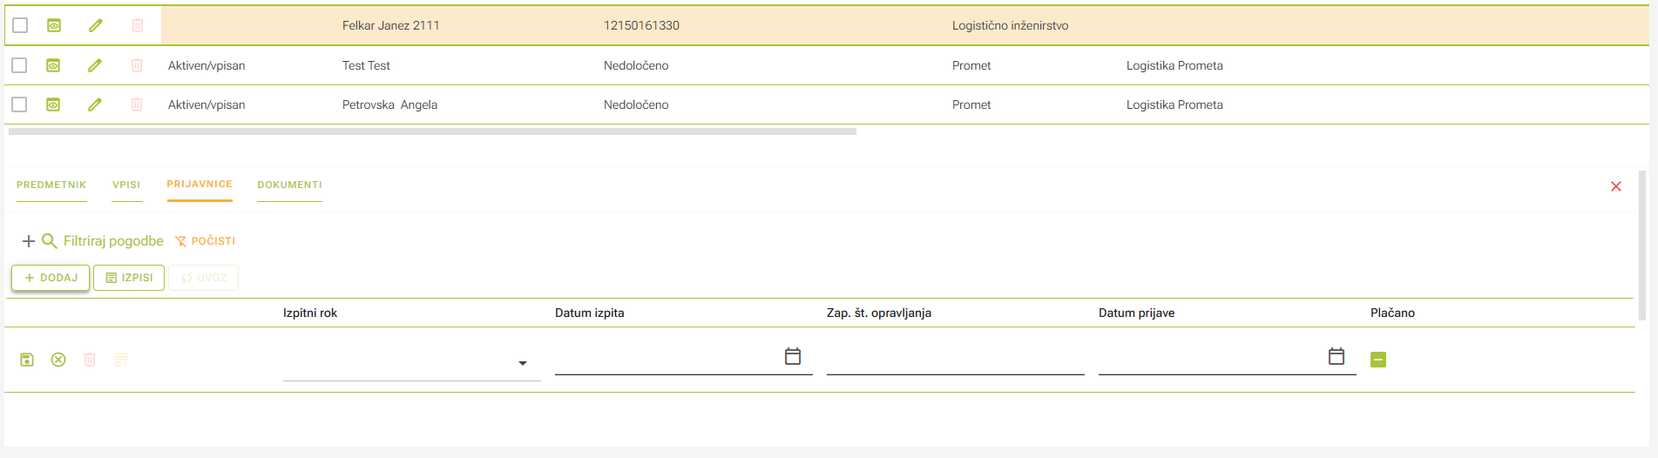
Študij

Slide 22
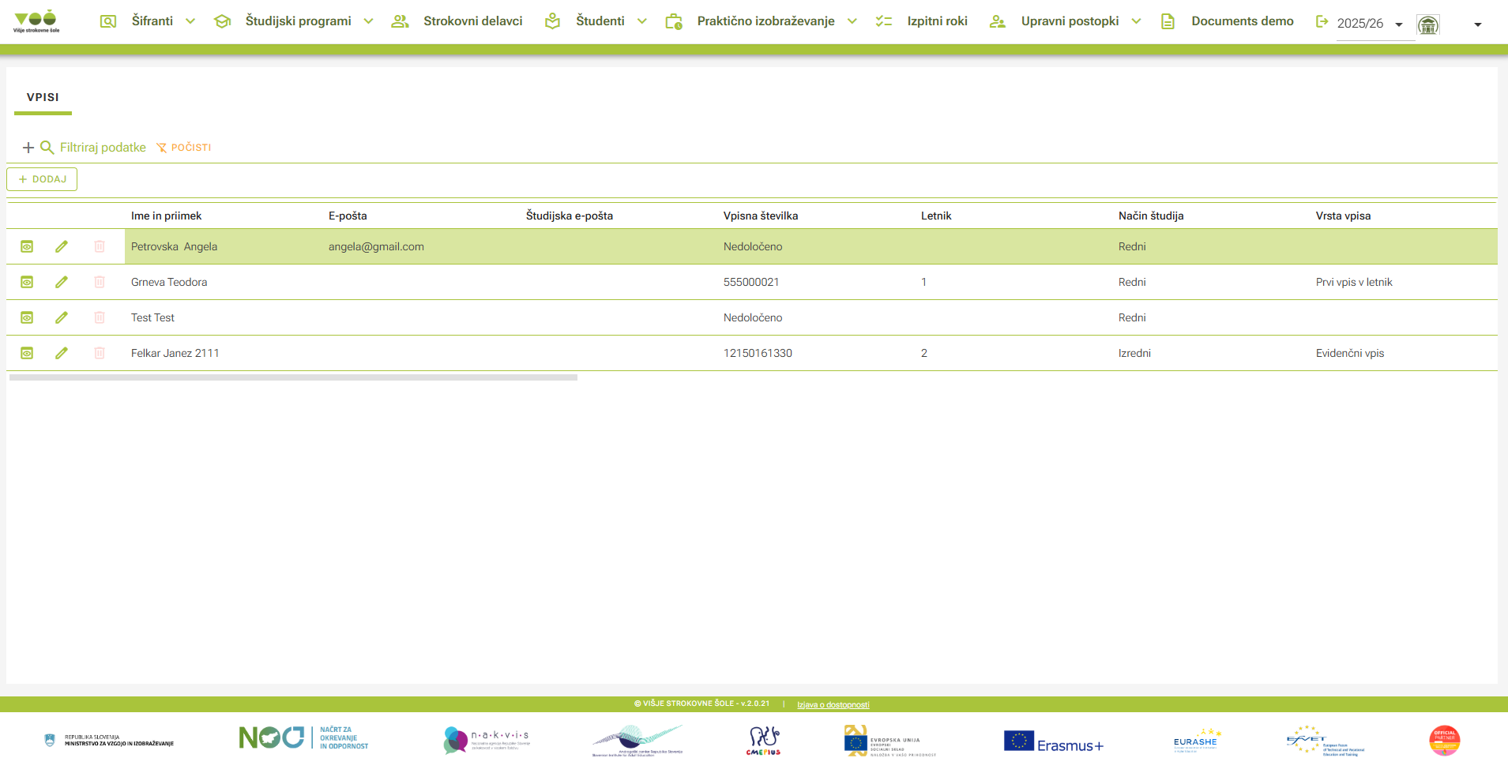
Vpis v novo študijsko leto

Slide 23
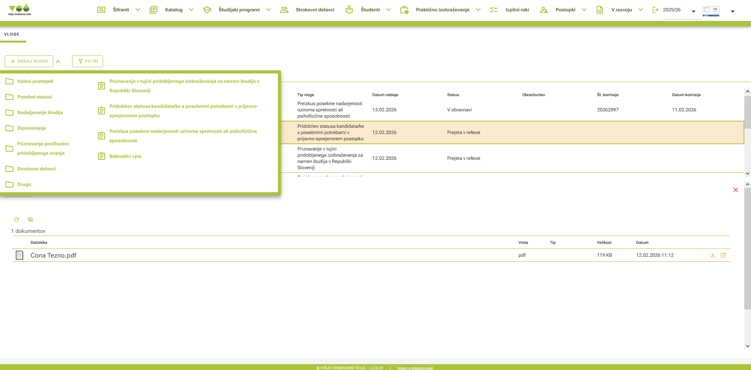
Postopki

Slide 24
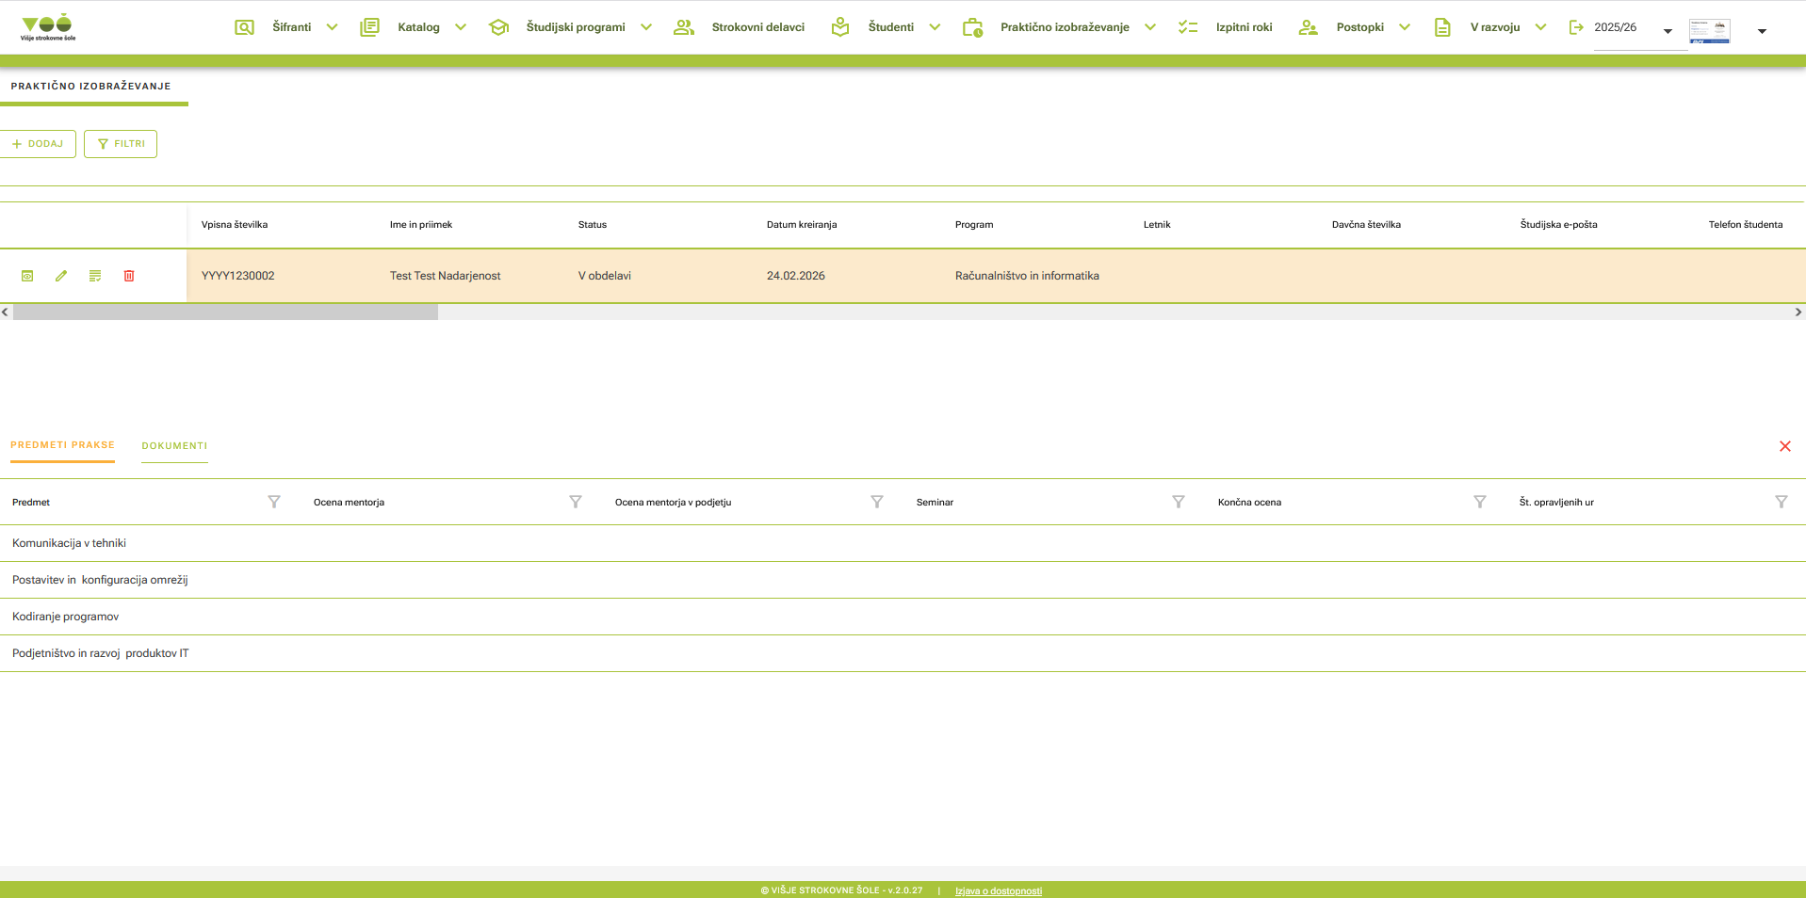
Praktično izobraževanje

Slide 25
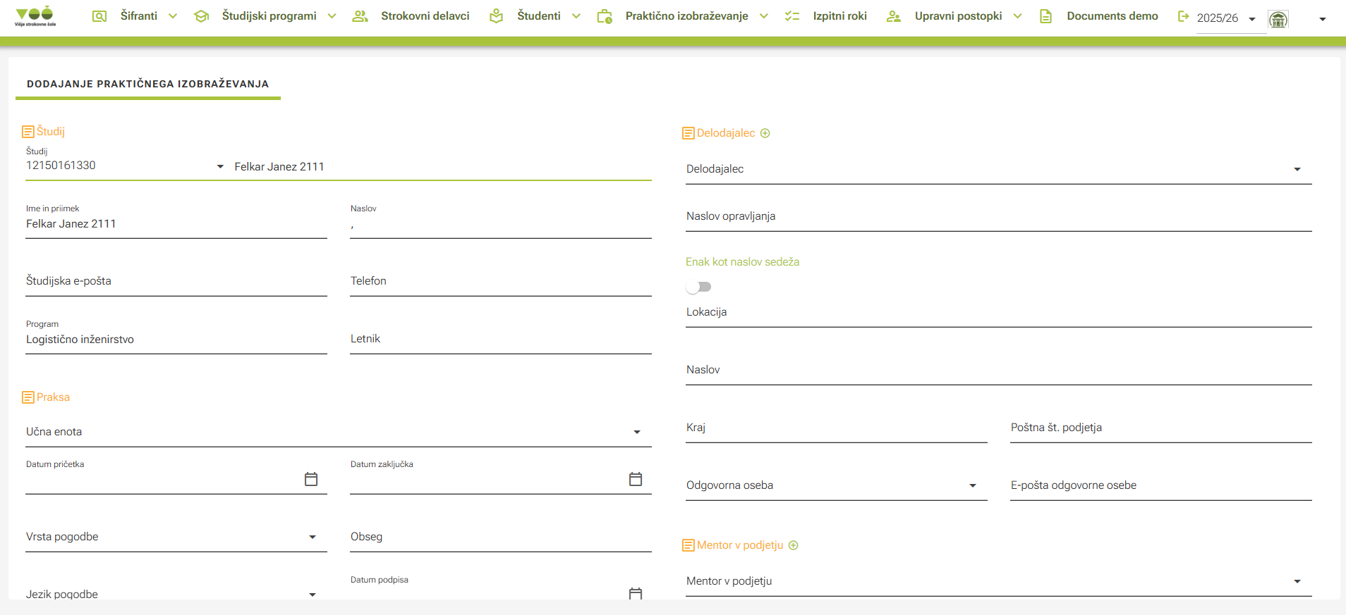
Praktično izobraževanje - ročni vnos

Slide 26
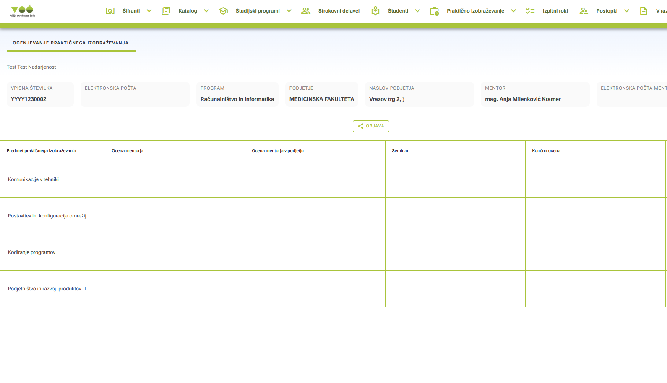
Praktično izobraževanje - Vnos ocen

Slide 27
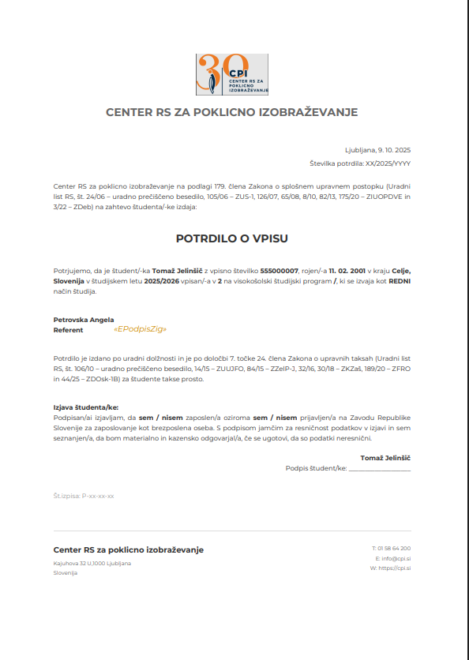
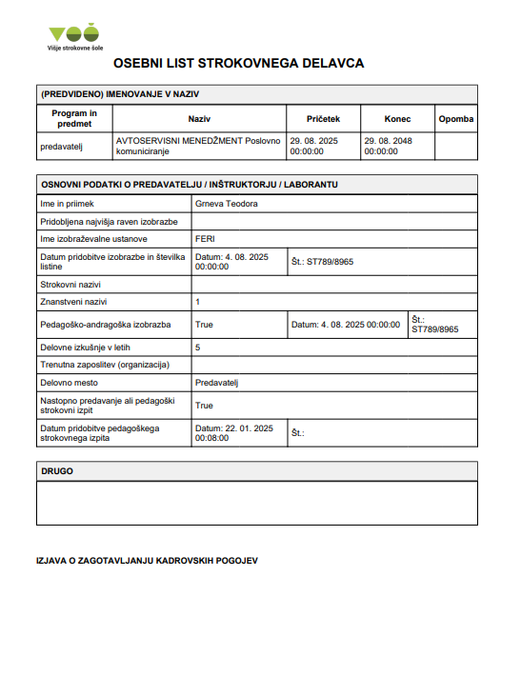
Izpisi - primeri

Slide 28
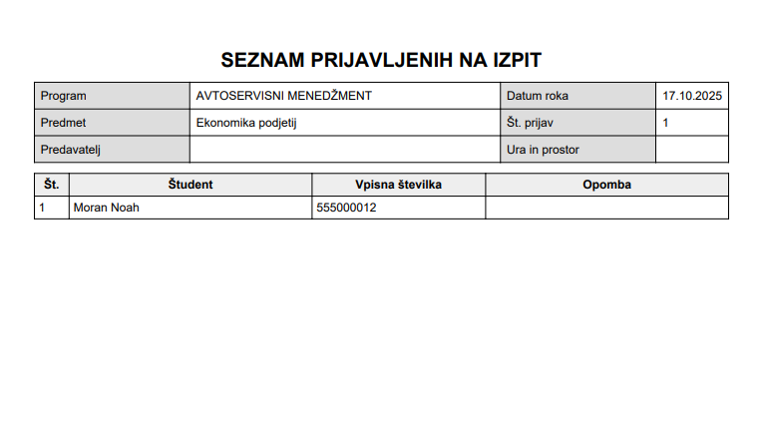
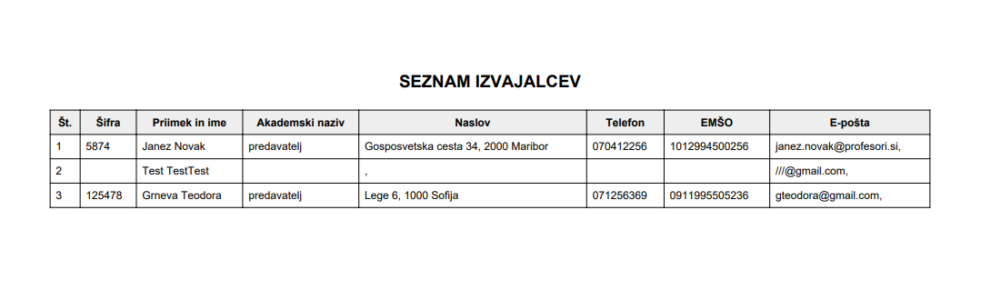
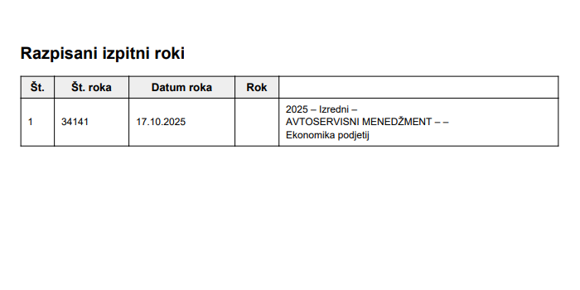
Izpisi - primeri

Slide 29
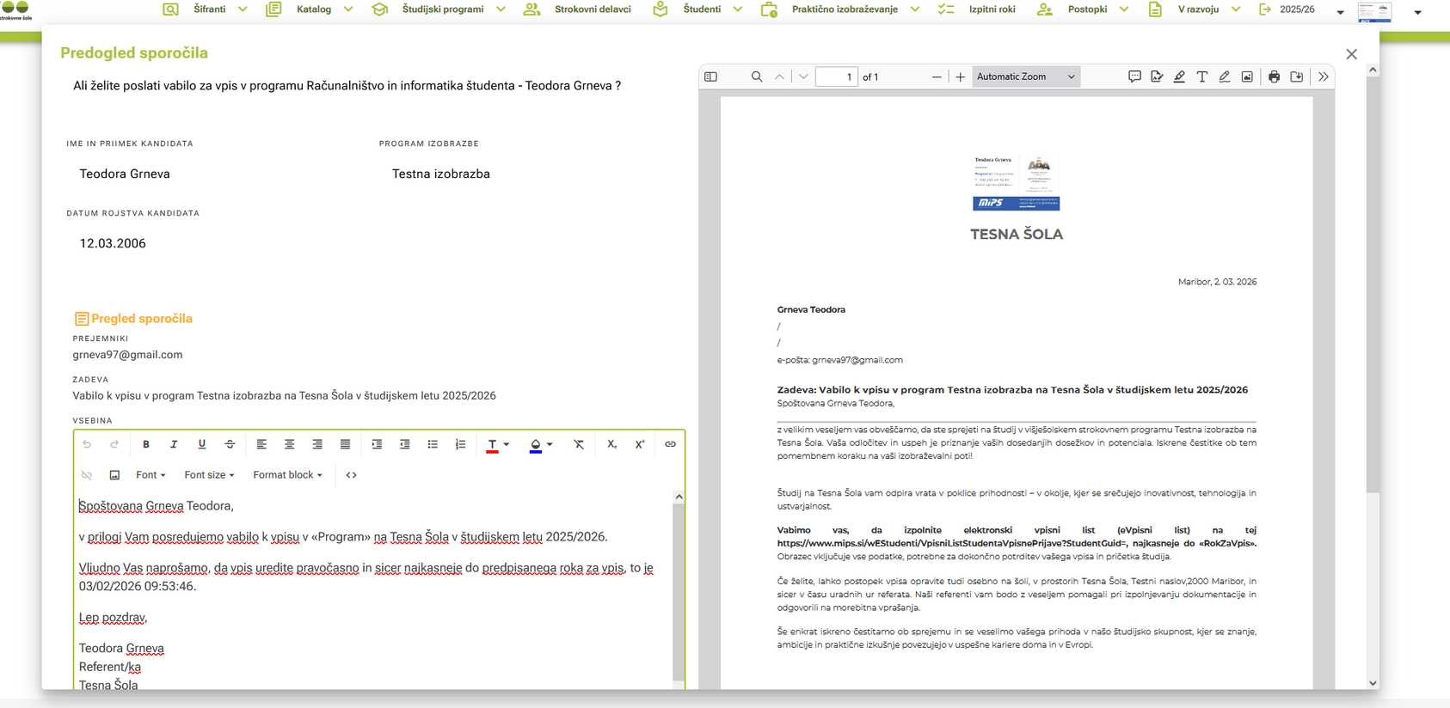
Elektronska sporočila - primeri

Slide 30
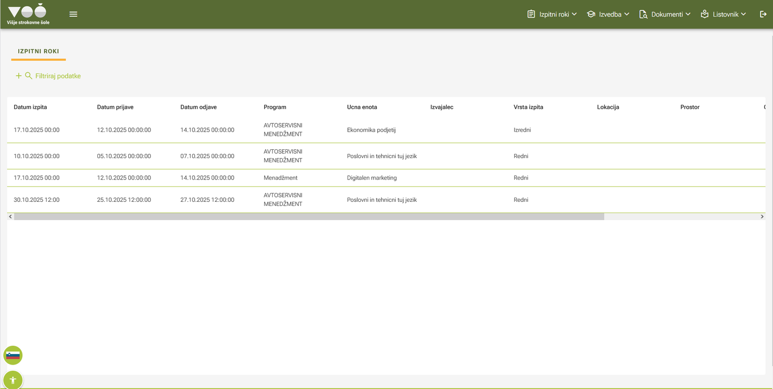
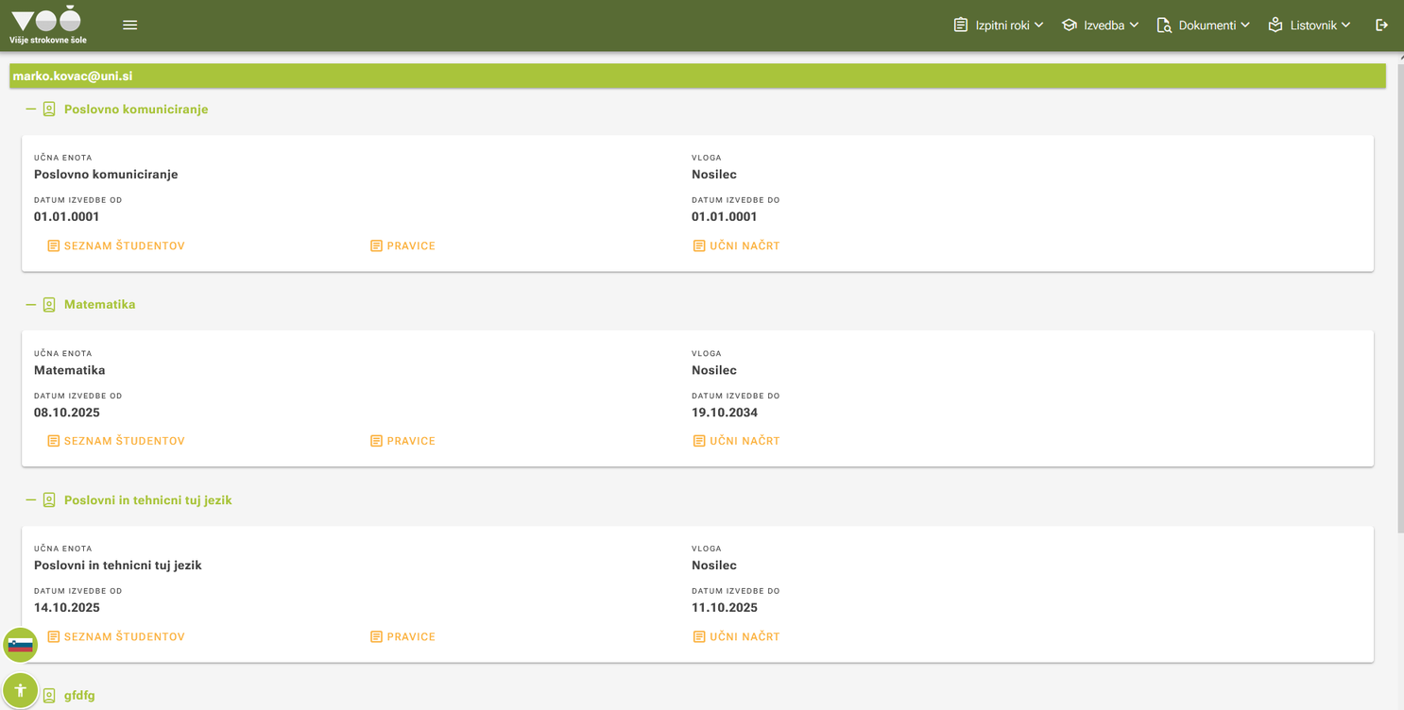
Pogled strokovnih delavcev

Slide 31
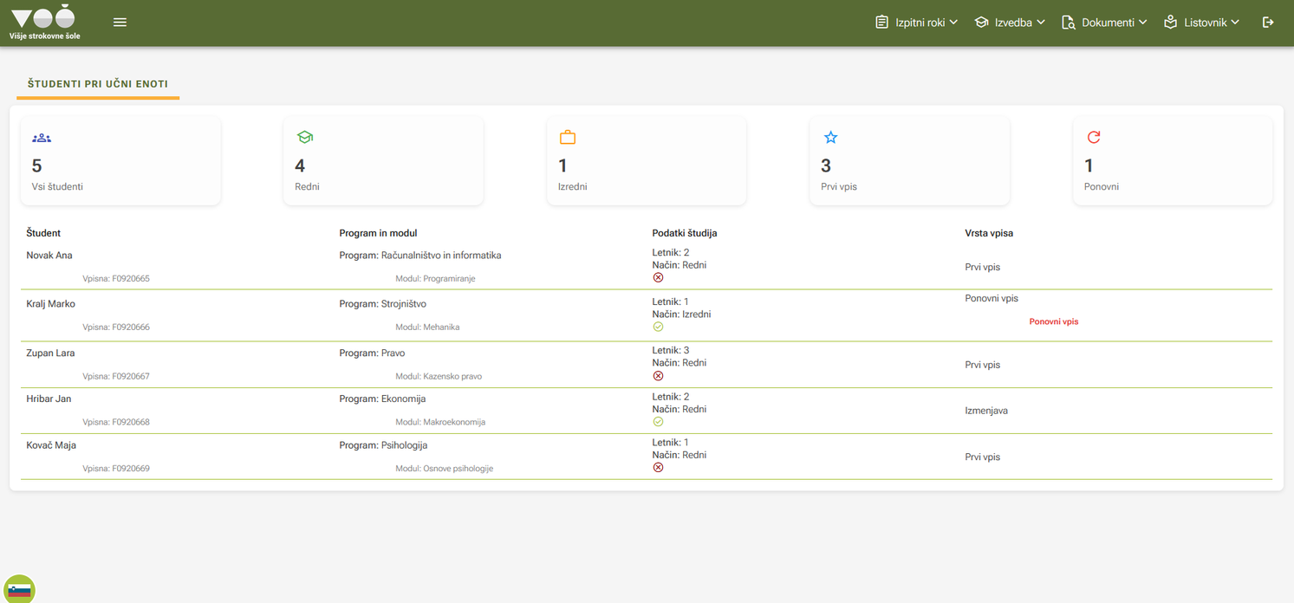
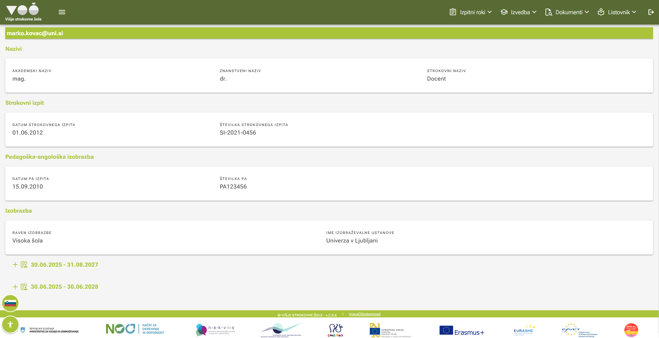
Pogled strokovnih delavcev

Slide 32
Pogled strokovnih delavcev

Slide 33
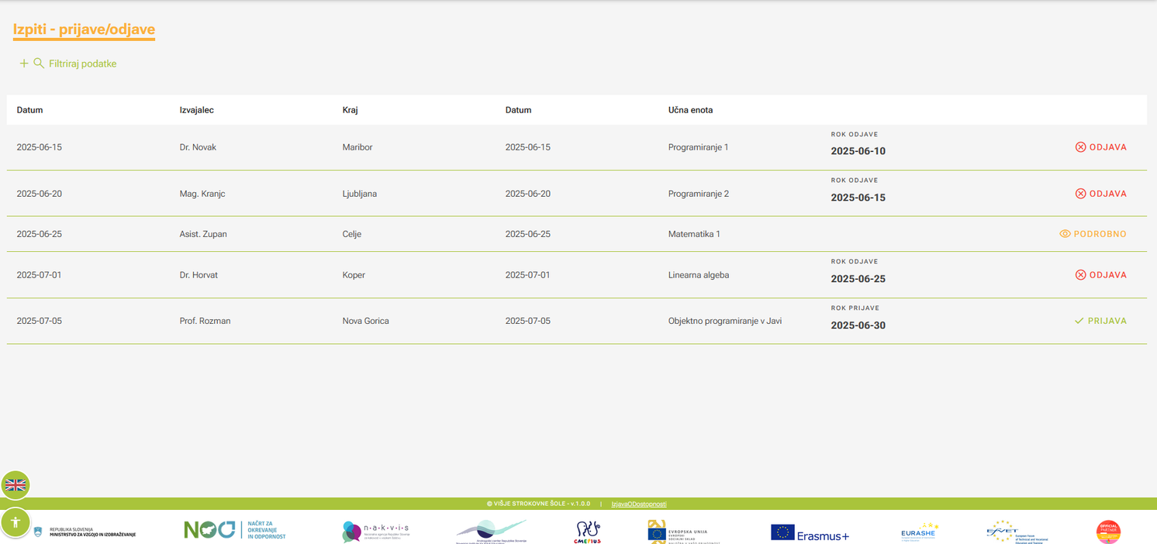
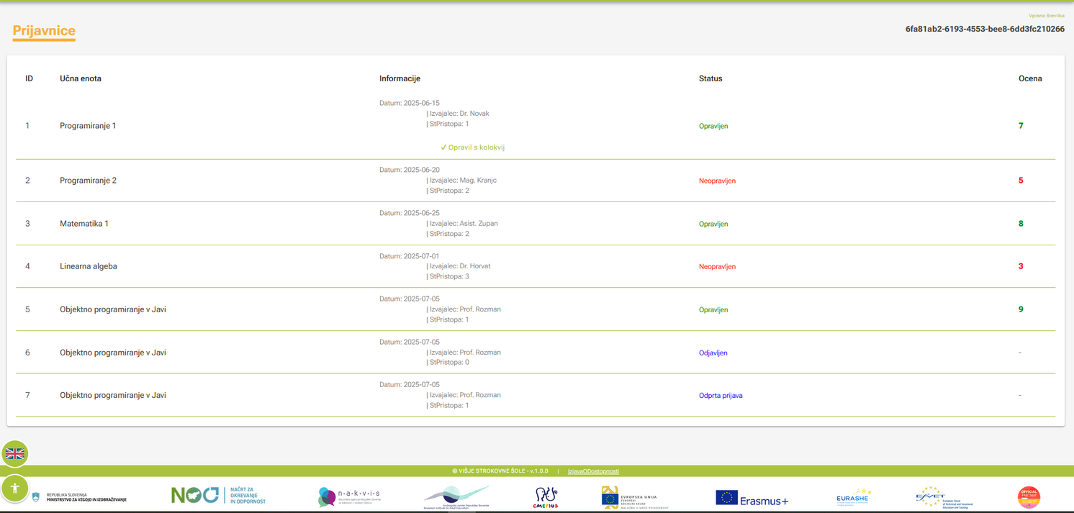
Pogled študentov

Slide 34
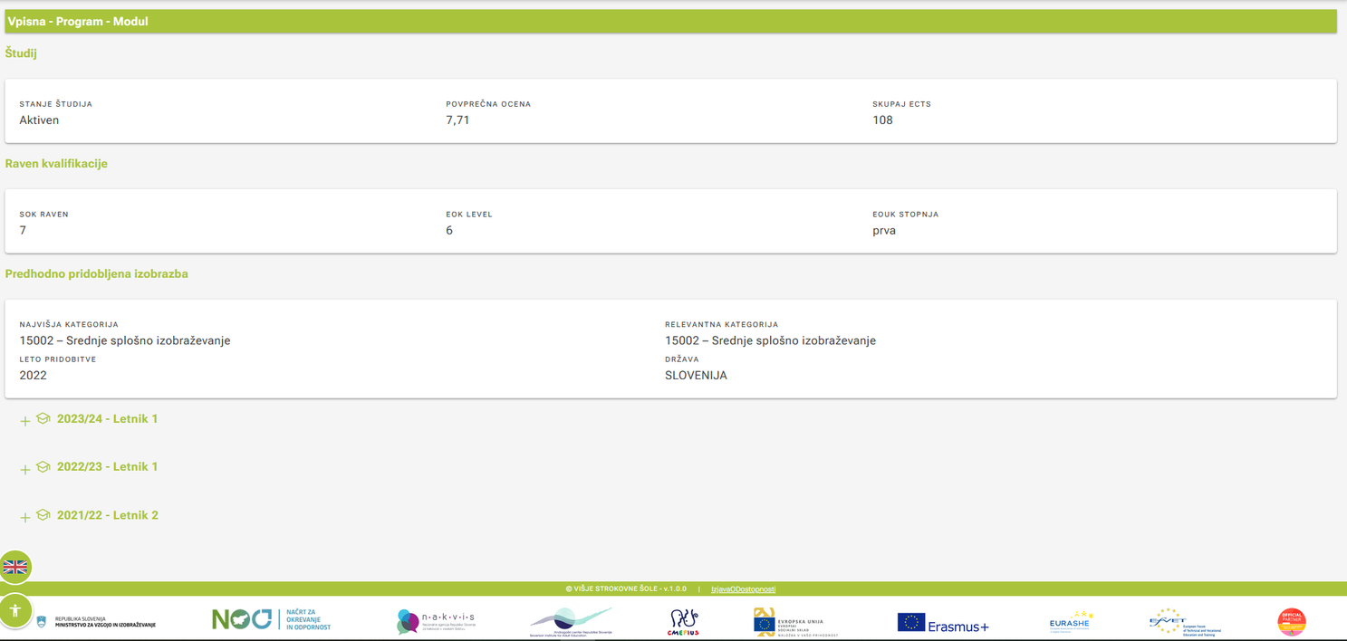
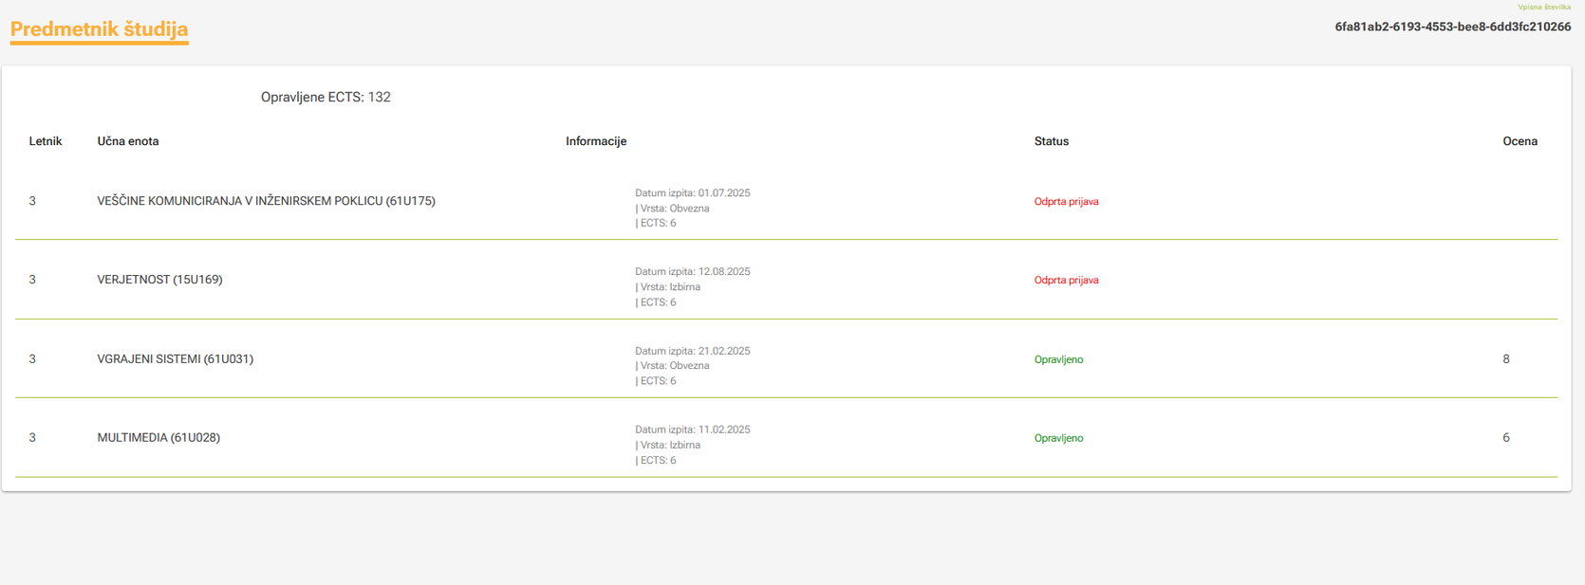
Pogled študentov

Slide 35
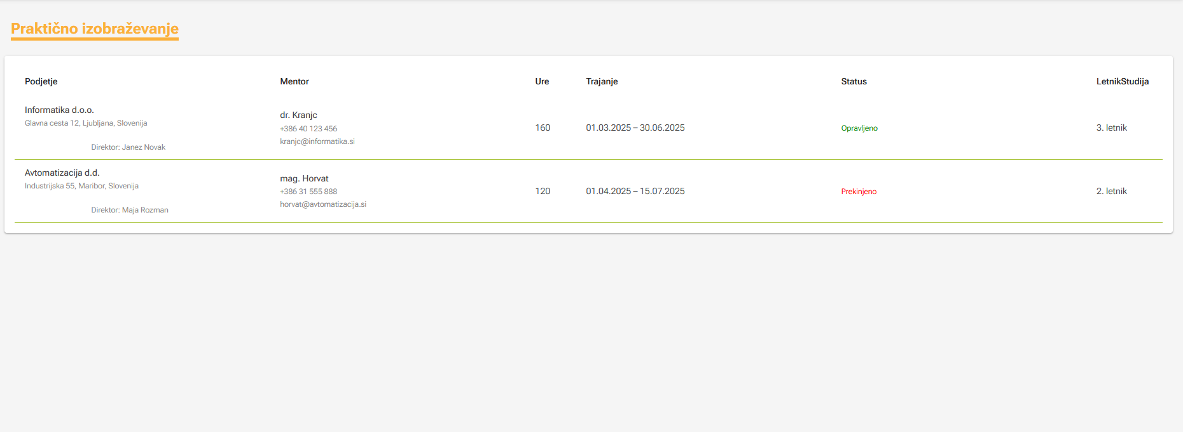
Pogled študentov

Slide 36
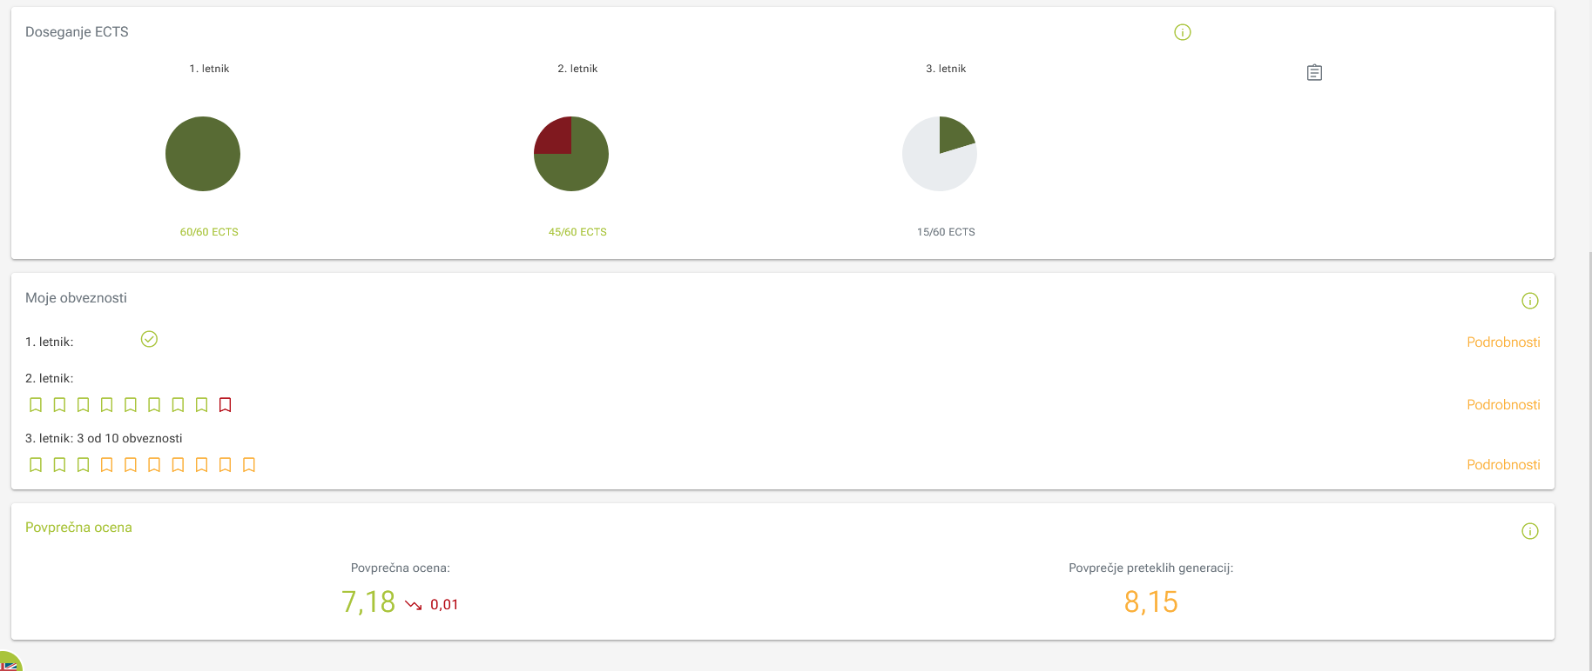
Pogled študentov

Slide 37
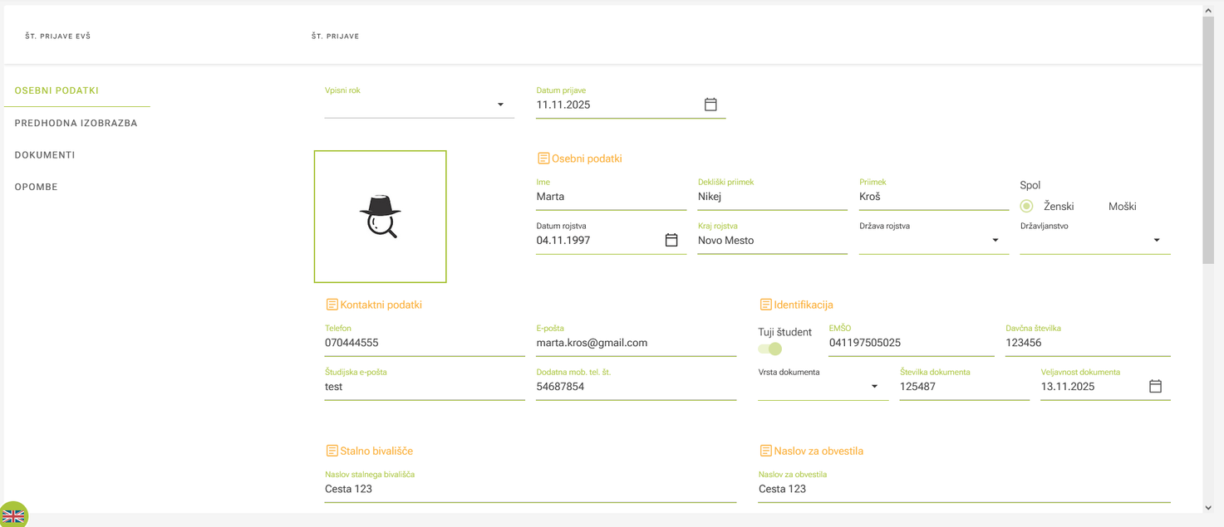
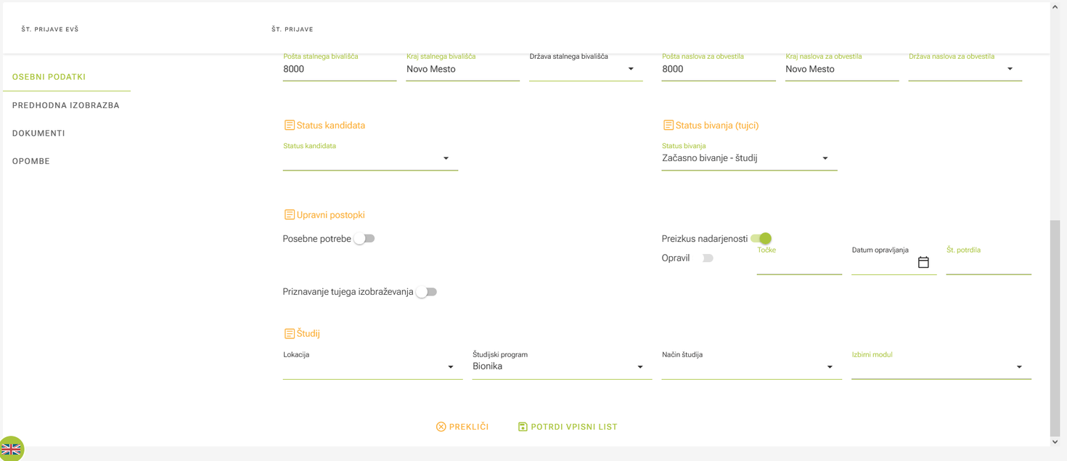
Pogled študentov - potrjevanje vpisnega lista

Slide 38

HVALA ZA POZORNOST
Ali imate kakšna vprašanja ?
Ali imate kakšna vprašanja ?

Slide 39
Pogosto zastavljena vprašanja
Ali je možno, da se pripravi modul računovodstvo in šola sama doplača ta modul?
Obstaja nekaj modelov kako bi to izvedli:
Vsaka šola za sebe
Skupno za večje število šola, ki uporabljajo enak računovodski program
Izdelava povsem novega računovodskega modula
V trenutni verziji so predvideni izvozi podatkov (Excel), in morebitni uvoz finančne kartice študenta za prikaz v sami aplikacijo.
Pogovarjamo se tudi za avtomatsko generiranje QR kode za mobilno bančništvo za plačilo vpisnih stroškov in plačil pristopov k izpitu.

Slide 40
Ali bo za uporabo evidence 2.0 potekalo izobraževanje in ali bodo na razpolago navodila za uporabo?
Po pogodbi smo zavezani za pripravo navodil za uporabo in za uvodno izobraževanje. Predvidena so tekstovna in grafična navodila (Wiki) in video posnetki.
Izvedli bomo izobraževanje „izobraževalcev“.

Slide 41
Ali bomo lahko prešli na brezpapirno poslovanje z novo evidenco?
Eden od razlogov za izdelavo nove aplikacije Evidence 2.0 je brezpapirno poslovanje. Še vedno pa bo možen zajem papirnatih dokumentov v elektronski obliki. Predvideno je ročno in elektronsko podpisovanje dokumentov, ipd.
Ali bo nova evidenca imela vse te filtre kot stara evidenca, saj smo jo uporabili za veliko podatkov, ki smo jih lahko prenesli v Excel?
Pripravljen je podoben izvoz podatkov v Excel, kot ga ima obstoječa aplikacija
Ali se bo tudi lahko tiskalo več dokumentov hkrati...za več študentov ... praktična in uporabna?
Tudi ti filtri so že upoštevani. Obstajajo pa določene omejitve pri pripravi predlog dokumentov, ker ne gre več za namizno aplikacijo, temveč za spletno – aplikacije ni možno neposredno povezati z Wordom.

Slide 42
Kdaj bo prenos Evidence 2.0 na šole? Zaželeno čim prej, da se uredijo evidence.
Aplikacija bi naj bila izdelana in predana v uporabo 31. 6. 2026. Vendar to še ne pomeni, da bodo lahko vse šole začele z uporabo. Potrebno je izpeljati razpis za računalniško infrastruktur na katerem se bo program izvajal, pripraviti je potrebno prenos podatkov, za vsako šolo posebej in jih uskladiti z državnimi katalogi, potrebno je izobraževanje, itd.
V preizkusno fazo je vključenih pet zavodov. Ti bodo prešli prvi v uporabo. Prvo leto (ali vsaj na začetku) se bo nova aplikacija izvajala vzporedno s staro.
Skupnost VSŠ bo pripravila ekipo, ki bo pomagala zavodom pri prehodu na novo aplikacijo. Računamo tudi na sodelovanje IT podpornih ekip na posameznih zavodih.

Slide 43
Kaj če se odločimo kasneje za evidenco in ne takoj, ko bo zaživel program. Ali se je možno naknadno prijaviti?
Ne vidim nobenega razloga, da to ne bi bilo možno. O tem bo verjetno odločalo ministrstvo oziroma Skupnost VSŠ. Bo pa seveda potrebno izvesti vse postopke za prenos podatkov in vpeljavo aplikacije.
Ali bo omogočen prenos podatkov o vpisu iz eVŠ v novo evidenco? Trenutno eVŠ ne omogoča povsem elektronske izmenjave, vendar delajo na tem. Trenutno Vpisna služba izvozi podatke v Excel obliki iz eVŠ aplikacije, mi pa jih uvozimo v Evidence 2.0.

Slide 44
Kontakt za dodatna vprašanja in predloge
domen.verber@mips.si
maja.paj@mips.si

